Slide 1

Score de Riesgos/ Modelo de Riesgos
Primer acercamiento
Juan Barajas

Slide 2

Objetivo General
Realizar durante el diplomado de Ciencia de Datos un Modelo de Credit Score utilizando los conocimientos adquiridos, con la finalidad de implementarlos en una SOFOM.
Objetivo Especifico
Implementar las técnicas aprendidas en el módulo 2 de Python para la consulta, indicadores estadísticos y de visualización de la base de datos CreditRisk, con la finalidad de limpiar la base y establecer los principios para un análisis estadístico avanzado.

Slide 3
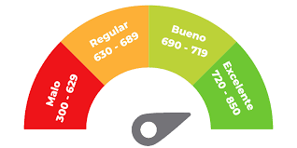
Introducción
¿Qué es un Credit Scoring?
Es una herramienta probabilística diseñada para el otorgamiento de crédito.
¿Para qué sirve un Credit Scoring?
Funciona para predecir el comportamiento de pago de una entidad (persona, empresa, gobierno), con base a diferentes variables cualitativas y cuantitativas.
¿Cuál es el resultado de un Credit Scoring?
Un puntaje que se asigna a un prospecto o cliente de una institución, un ejemplo es el score de buro de crédito.

Slide 4
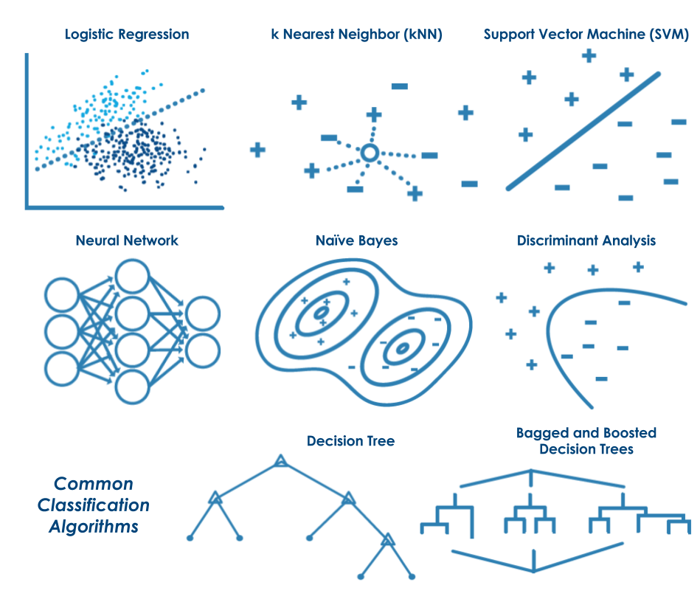
¿Cómo se realiza un Credit Score?
Se realiza con herramientas estadísticas a través del apoyo de un programa computacional como R o Pyton, ya que se utilizan modelos de regresión logística, arboles de decisión, modelos probit entre otros.

Slide 5
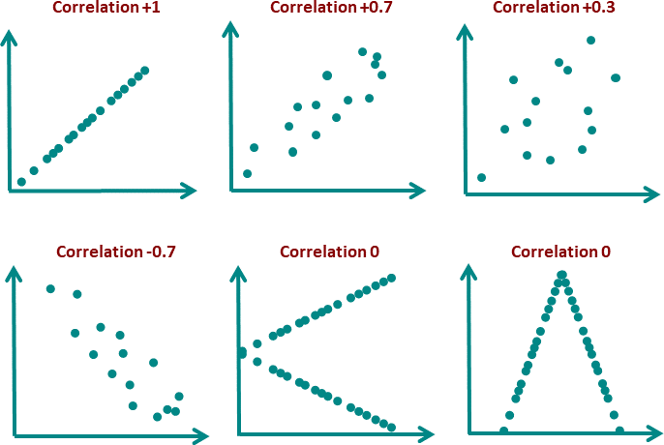
¿Qué se necesita para realizar un score de crédito?
Se requiere una base de datos de los créditos existentes y su comportamiento de pago. Una vez identificados los clientes atrasados analizar sus variables y así identificar patrones en común.

Slide 6

Primer Acercamiento
Con base a los conocimientos adquiridos en Python en el segundo módulo del diplomado de Ciencia de Datos de BEDU, revisaremos una base de datos de los clientes de una institución financiera , procederemos con el entendimiento de esta base, limpieza y algunas consultas.

Slide 7
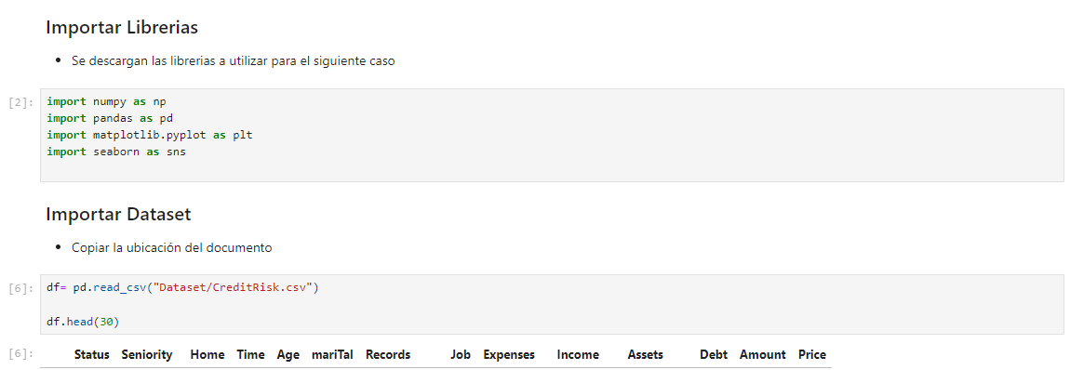
Introducción
Importamos las librerías que vamos a utilizar para el siguiente análisis:
- numpy
- pandas
- matplotlib
- seaborn
Con la instrucción pd.read_csv importamos la base de datos.
Para validar las filas y columnas traemos los encabezados con .head

Slide 8
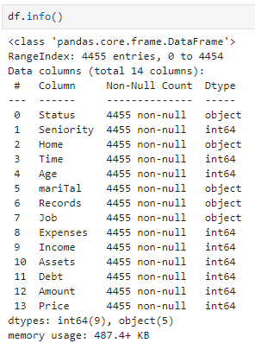
Conociendo la Base de Datos
La base de datos utilizada está compuesta por 14 columnas 4,445 filas.
0 Status.- Comportamiento de pago
1 Seniority.- Experiencia
2 Home.- Status de la vivienda
3 Time.- Tiempo como cliente
4 Age.- Edad
5 mariTal.- Status marital/estado civil
6 Records.- Registro anterior (si tuvo crédito anterior)
7 Job.- Tipo de empleo
8 Expenses.- Gastos
9 Income.- Ingresos
10 Assets.- Activos
11 Debt.- Pasivos
12 Amount.- Monto (crédito)
13 Price.- Pago final del crédito (capital + interés)

Slide 9
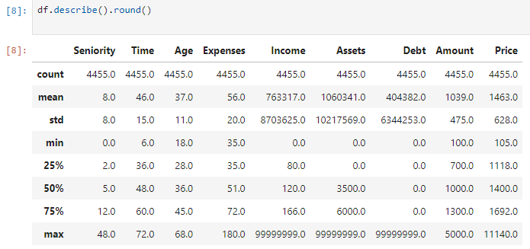
Conociendo la base de datos
Solicitamos la descripción estadística de la base, para la cual solo considera las columnas cuyo tipo de datos son numéricos.
Count= Conteo de los datos (4455 total de observaciones).
Mean= Promedio
Std= Desviación estándar
Min= Monto mínimo
25%= Primer cuartil
50%= Segundo cuartil (mediana)
75%= 3er cuartil
Max= Monto máximo
Se observa que en la columna del ingreso, activos y pasivos una desviación estándar muy grande, así como el monto máximo vs el mínimo demasiado elevado.
El contexto que nos dieron es “cuando el cliente no tiene la información o se omite la actualización en sistema, por default se agregan 99,999,999.0”

Slide 10
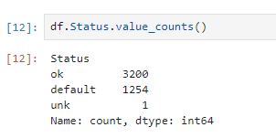
Conociendo la base de datos
Recordando que nuestra variable de interés es el comportamiento de pago, esta se convierte en nuestra variable dependiente, la cual está en función de las variables independientes que se describieron a continuación.
Actualmente la base presenta:
Al corriente: 3,200 créditos.
En atraso: 1,254 créditos
Y existe un crédito al cual no se le asigno ningún comportamiento.
La base entonces presenta algunas inconsistencias que dificultara o sesgaran el análisis por eso se procede a su limpieza.

Slide 11
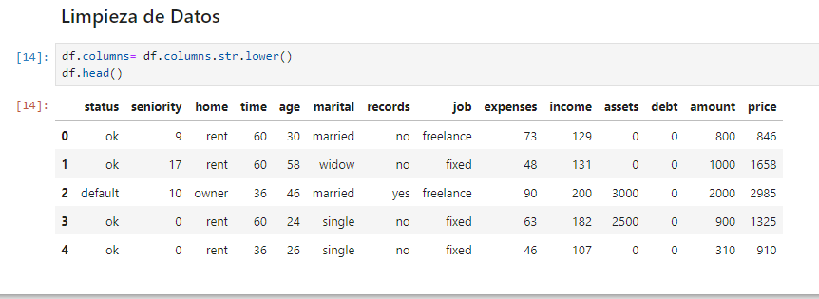
Limpieza de datos
Unificamos todos los encabezados en minúsculas. Ya que algunos de estos su inicial era mayúsculas y otros tenían mezclados mayúsculas con minúsculas.

Slide 12
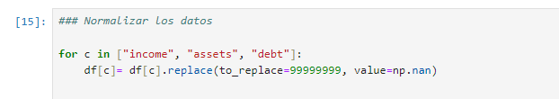

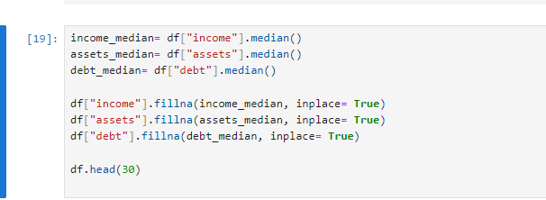
Normalizamos los datos
2. Sustituimos los valores atípicos por NaN (nulos o con ausencia de valor.
3. Posteriormente creamos una variable con la mediana para reemplazar los datos nulos. Esto dada la diferencia entre el promedio (afectado por los valores atípicos) y la mediana.

Slide 13
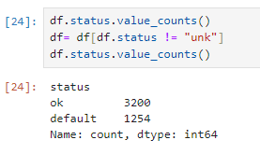
Normalizamos los datos
4. Se remplaza el valor no definido o asignado de la variable dependiente “status”.

Slide 14
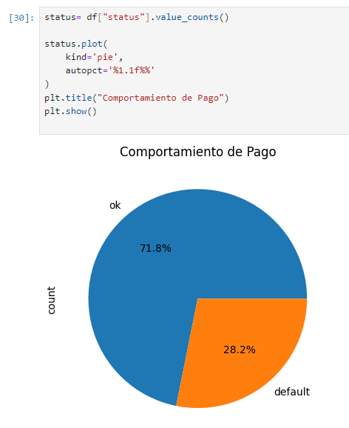
Preguntas
¿Qué % de los créditos se encuentran al corriente y cuantos créditos vencidos?

Slide 15
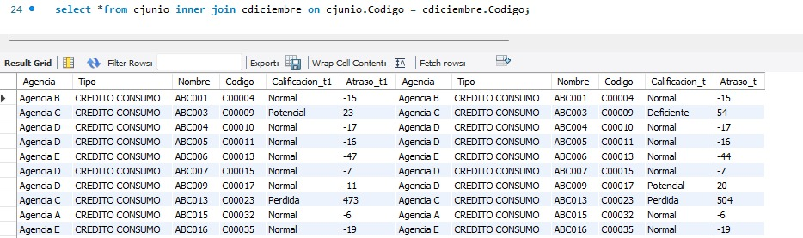
Metodología
Se realizó una consulta join para unir las tablas de junio con las de diciembre. Como punto de unión o pivote se utilizó el código (número de crédito) ya que este valor es único; no se utilizó el nombre porque es probable que una misma persona pueda tener uno o más créditos vigentes al mismo tiempo.
También se ordenó de mayor a menor con la variable t con la finalidad de validar actualmente cuales créditos tuvieron más atraso.
select *from cjunio inner join cdiciembre on cjunio.Codigo = cdiciembre.Codigo

Slide 16
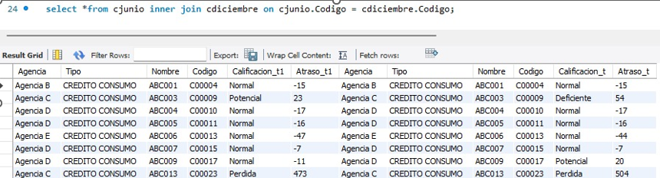
Interpretación
Esta presentación de la información hace referencia a los créditos de junio (izquierda) y su transición de pago al mes de diciembre (derecha).
Con la consulta join solo se están considerando los créditos activos en junio que también estaban activos en el mes de diciembre.
El atraso t_1 significa comportamiento de pago o días de atraso en el periodo de junio mientras que el atraso t quiere decir los días de atraso en diciembre o periodo actual o más reciente.
Ejemplo:
Para el segundo renglón el código C00009 en el mes de junio tenía un atraso de 23 días, este mismo crédito al mes de diciembre paso a 54 días de atraso, es decir agravo su vencimiento.
Para el crédito C00023 (renglón 8) el cliente paso de 473 días de atraso en el mes de junio a 504 el mes de diciembre.
En el caso C00004 en el mes de junio le faltaban 15 días para realizar el pago (-15) al momento de la extracción y a la fecha de consulta de diciembre se mantuvo con -15 días, es decir se encuentra al corriente y faltan 15 días para su próximo pago.

Slide 17
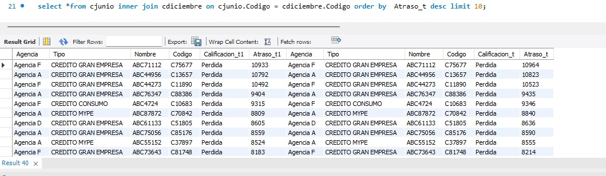
Conclusiones
Con la instrucción:
select *from cjunio inner join cdiciembre on cjunio.Codigo = cdiciembre.Codigo order by Atraso_t limit 10;
Se ordenaron los créditos con mayor atraso en el periodo actual (diciembre) y se limitó la vista al top 10 de mayor vencimiento:
Los créditos que en el mes de junio se encontraban en atraso intensificaron su vencimiento. Eso es congruente con la teoría que dice que la severidad de la perdida se intensifica entre más tiempo se encuentre en vencimiento.
Del top 10 de los más atrasados en diciembre el 70% son créditos a grandes empresas.

Slide 18
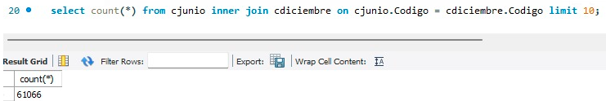
Conclusiones
El número de créditos activos de junio y diciembre (join) es de 61,066 una cantidad menor a las bases en sí mismas de junio es 65,981 mientras que el tamaño del mes de diciembre es de 61,074.

